Slide 1
第4章 存储逻辑
4.1 特殊存储器
4.2 随机读写存储器RAM
4.3 只读存储器ROM
4.4 FLASH存储器
4.5 存储器容量的扩充

Slide 2
4.1 特殊存储器
存储逻辑是时序逻辑和组合逻辑相结合的产物。
能够存储m×n个二进制比特数的逻辑电路叫做
存储器。
与存储器相比，特殊存储部件如：寄存器堆、寄存器队列、寄存器堆栈是由寄存器组成。
特点：存储容量小，逻辑结构简单，工作速度快。
寄存器和存储器区别：类似于一维数组与二维数组的区别。

Slide 3
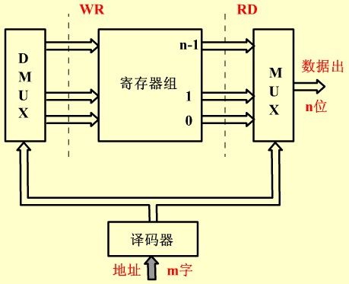
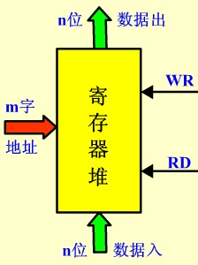
4.1.1 寄存器堆
一个寄存器是由n个触发器或锁存器按并行方式输入且并行方式输出构成。
当要存储更多的字时，需要使用集中的寄存器组逻辑结构：寄存器堆。它实际上是一个容量极小的存储器。
逻辑结构图
原理示意图
向寄存器写数或读数，必须先给出寄存器的地址。
读/写工作是分时进行的。

Slide 4


A输出
B输出
寄存器堆
B地址
A地址
（4位）
(16个）
B地址
（4位）
数据入
（a）双端口输出寄存器堆逻辑结构

Slide 5








加法器
寄存器A
寄存器B
地址
A输出
B输出
地址
16字寄存器堆
（b）简单运算器电路

Slide 6
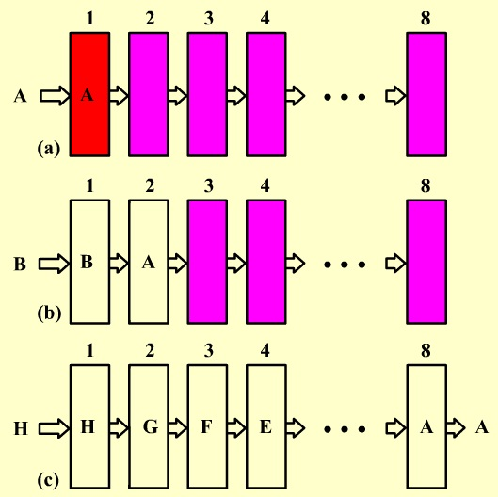
4.1.2 寄存器队列
寄存器队列是以FIFO（先进先出）方式用若干个寄存器构建的小型存储部件。

Slide 7
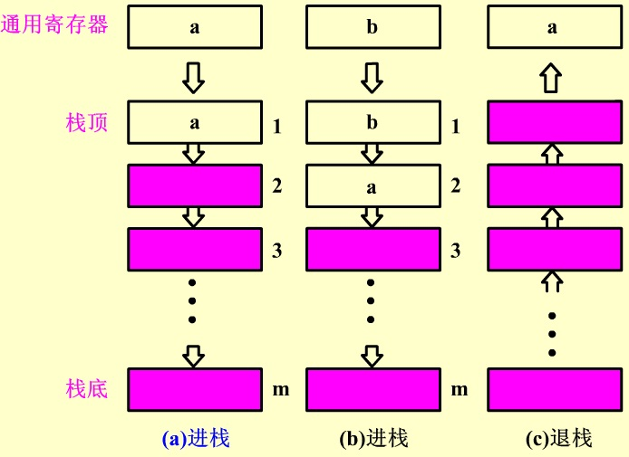
4.1.3 寄存器堆栈
寄存器堆栈是以LIFO（后进先出）方式用若干个寄存器构建的小型存储部件。
进栈：数据由通用寄存器压进栈时，必须先传送到栈顶寄存器；再有新数据进栈，原栈顶寄存器送到下一寄存器，新数据进入栈顶寄存器。即栈顶寄存器总存放最近进栈的数据。
出栈：出栈时，相反，栈顶寄存器的数据先弹出到通用寄存器。即出栈的数据总是最近进入的数据。

Slide 8
4.2 随机读写存储器RAM
寄存器堆等特殊存储部件只存放有限的几个数据，本节所述半导体随机读写存储器（简称RAM），可存放大量的数据。
从工艺上，RAM分为双极型和MOS型两类。
从机理上，RAM分为SRAM存储器和DRAM存储器两类。
优点：读写方便，使用灵活。
缺点：存在易失性，一旦断电所存储的数据便会丢失，不利于数据长期保存 。

Slide 9
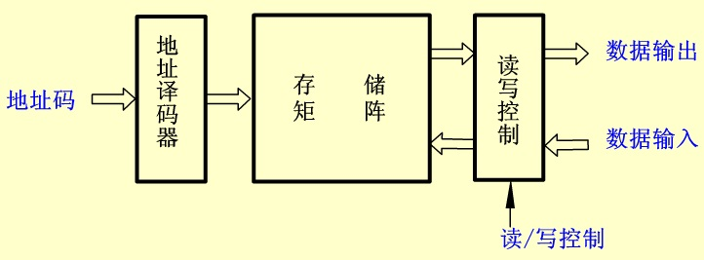
4.2.1 RAM的逻辑结构
主体是存储矩阵，另有地址译码器和读写控制电路两大部分。
存储矩阵：若干排成阵列形式的存储元（每个存储元能存储一个比特 ）。
存储单元：由一组有序排列的存储元组成 ，存储的基
本单位。只能对一个存储单元进行读写操作。
不能对一个存储元进行读写操作。
存储器的容量：由存储元的总数目决定。

Slide 10
4.2.2 地址译码方法
存储器按存储矩阵组织方式不同，可分为： 单译码结构和双译码结构。
1、单译码结构
需要一个译码器。
每个存储元只有一条选择线（字线）。
单译码结构（也称字结构）：每次读／写时，选中一个字的所有存储元。

Slide 11
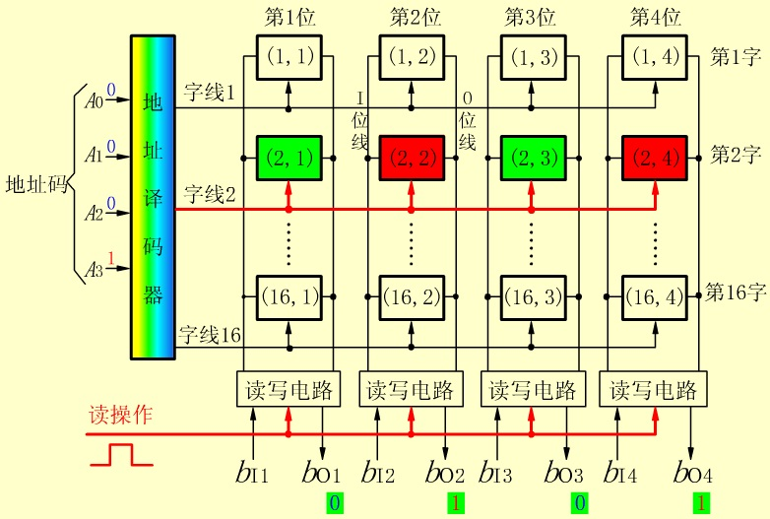
4.2.2 地址译码方法
读操作

Slide 12
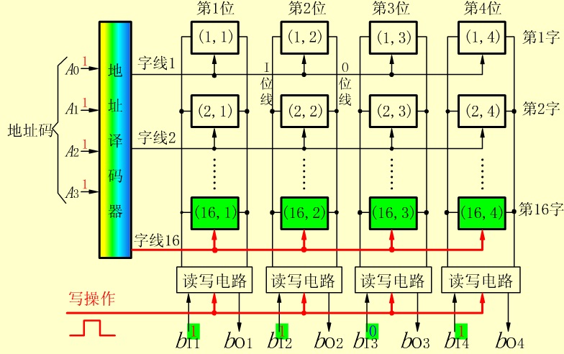
4.2.2 地址译码方法
写操作

Slide 13
4.2.2 地址译码方法
2、双译码结构
两个地址译码器。
每个存储元有两条选择线 。能读写存储元：行选线X和列选线Y有效时的交叉点存储元。
双译码结构RAM：需要有X（行地址）和Y（列地址）。
双译码结构容易构成大容量存储器。目前使用的RAM和EPROM，都使用双译码形式

Slide 14
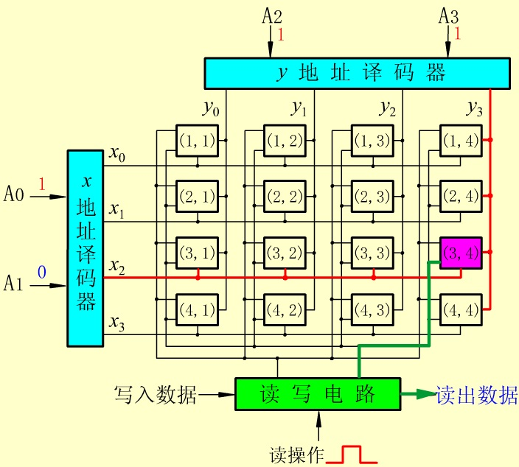
4.2.2 地址译码方法
读操作

Slide 15
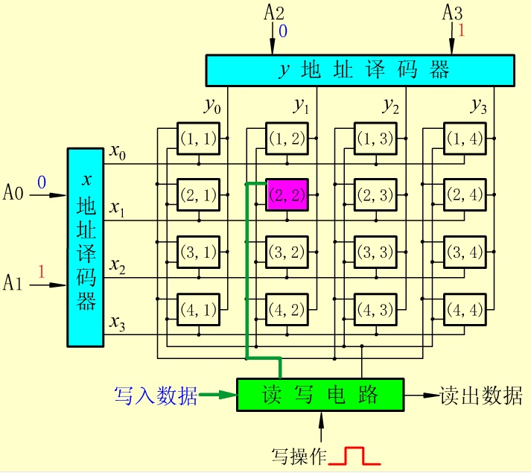
4.2.2 地址译码方法
写操作

Slide 16
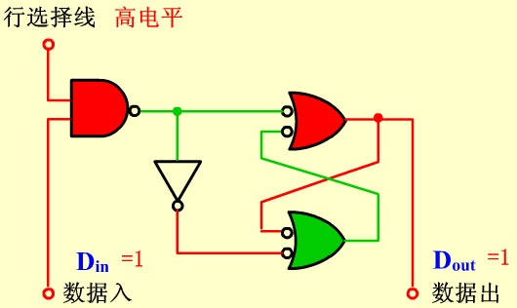
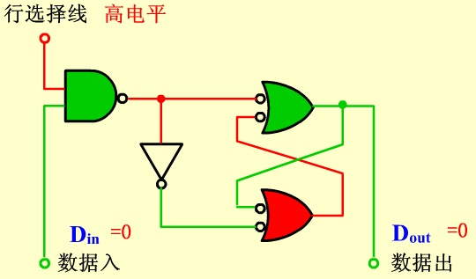
4.2.3 SRAM存储器
1、SRAM存储元
SRAM存储器：静态随机读写存储器 ，与DRAM存储器不同之处在存储元电路的机理不一样。
SRAM存储元，用一个锁存器构成。

Slide 17
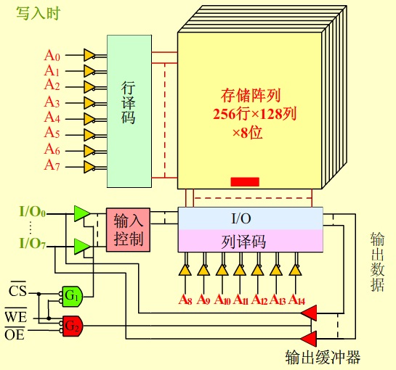
4.2.3 SRAM存储器
2、SRAM存储器结构
芯片的位数：字长1位、4位、8位、16位、32位、64位等。32K×8位SRAM芯片逻辑图与内部结构图。
/CS =0 ：芯片被选中，可以进行读／写操作
/WE =0 ：执行存储单元写操作，输入缓冲器被打开，输出缓冲器被关闭（两者互锁）

Slide 18
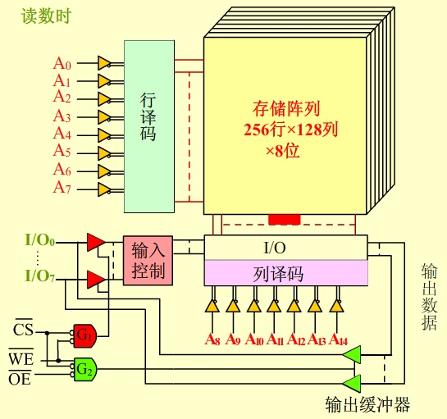
4.2.3 SRAM存储器
/WE =1 ：执行存储单元读操作，输入缓冲器被关闭，输出缓冲器被打开。

Slide 19
4.2.4 DRAM存储器
DRAM存储器：动态随机读写存储器。
DRAM存储器的存储元不使用锁存器，而是用１个小电容器。
优点：非常简单，集成度高，位成本较低。
缺点：超过一定周期，电容电荷泄漏而可能丢失所存信息。
措施：必须及时补充电荷，这种过程叫做刷新或再生。

Slide 20
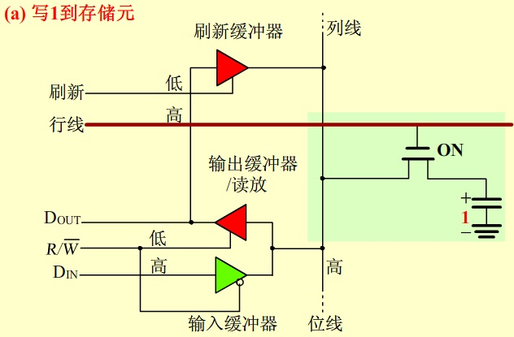
4.2.4 DRAM存储器
1、DRAM存储元的基本操作

Slide 21
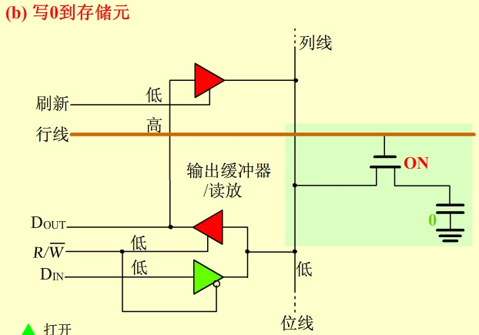
4.2.4 DRAM存储器
1、DRAM存储元的基本操作

Slide 22
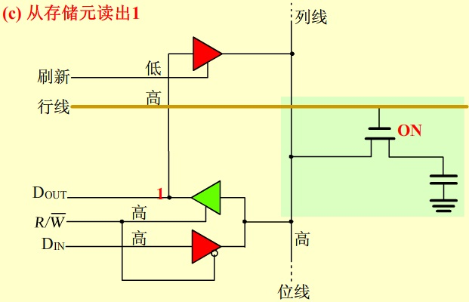
4.2.4 DRAM存储器
1、DRAM存储元的基本操作

Slide 23
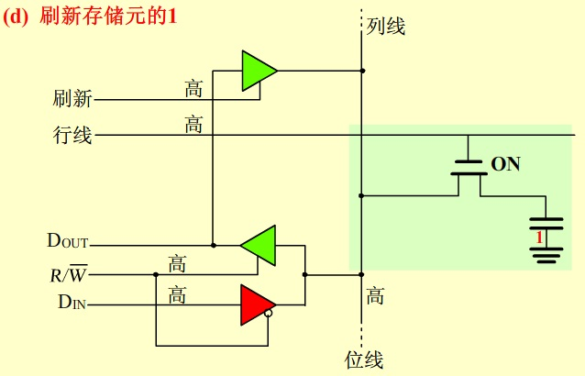
4.2.4 DRAM存储器
1、DRAM存储元的基本操作

Slide 24
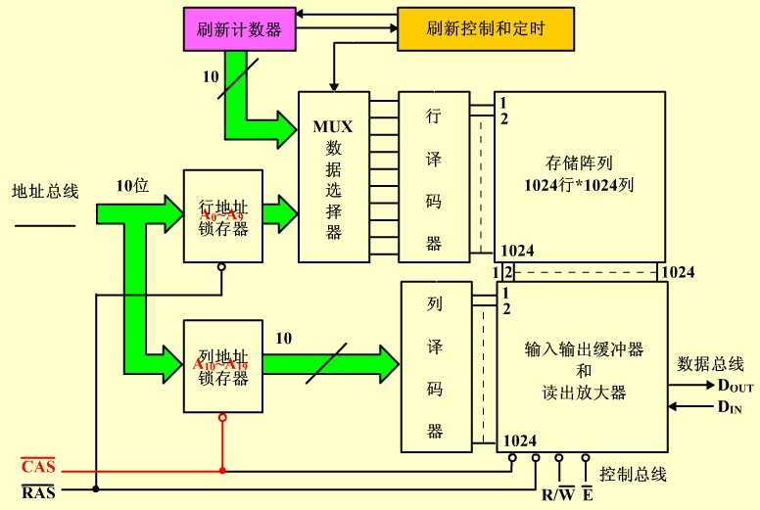
4.2.4 DRAM存储器
2、DRAM基本结构
1M×1位DRAM存储器框图

Slide 25
4.3 只读存储器ROM
只读存储器简称ROM，它只能读出不能写入。ROM的最大优点是具有不易失性，即使电源断电，ROM中存储的数据不会丢失，因而在计算机系统中得到了广泛的应用。
ROM分为：掩模ROM和可编程ROM两类。
掩模式只读存储器（ROM）：这类ROM所存的数据，在芯片制造过程中就确定了，使用时只能读出，不能改变。
优点:可靠性高，集成度高。
缺点:是不能改写。
这种器件只能专用，用户可向厂家定做。

Slide 26
4.3 只读存储器ROM
可编程ROM又可以分为两类：
  一次编程只读存储器（PROM）：在产品出厂时，所有存储元均置成全0或全1，用户根据需要可自行将某些存储元改为1或0。
  多次改写编程的只读存储器，这类ROM有EPROM，E²PROM。

Slide 27
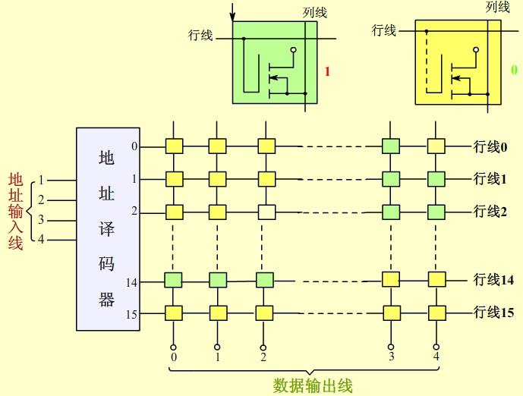
4.3.1 掩模ROM
1、掩模ROM的阵列结构和存储元
大部分ROM芯片利用在行选线和列选线交叉点上的晶体管是导通或截止来表示存０、1。
16×8位ROM阵列结构示意图

Slide 28
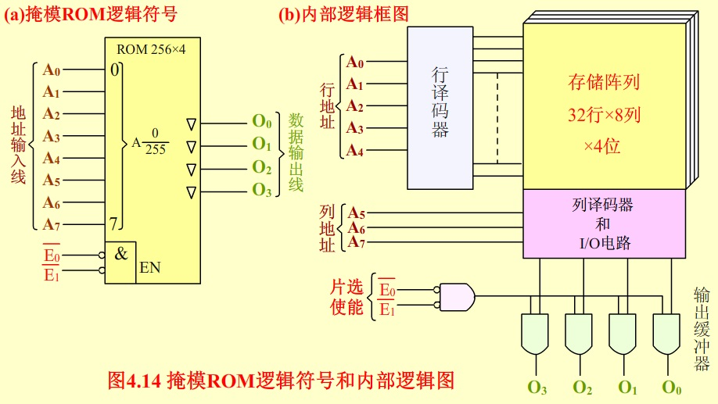
4.3.1 掩模ROM
2、掩模ROM的逻辑符号和内部逻辑框图

Slide 29
4.3.1 掩模ROM
例：用ROM实现４位二进制码到格雷码的转换。
解：利用ROM很容易实现两种代码转换。
方法：将欲转换的二进制代码作为地址码送到ROM的地址输入端，而将目标代码格雷码写入到对应的存储单元中。

Slide 30
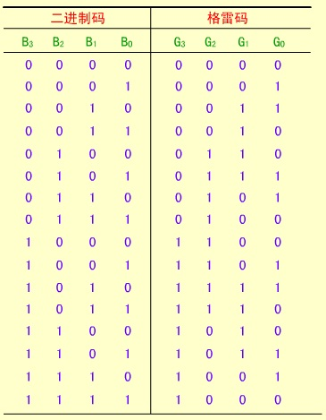
4.3.1 掩模ROM
(1)列出二进制码到格雷码的转换真值表
(2)由真值表写出最小项表达式
G₃=∑(8,9,10,11,12,13,14,15)
G₂=∑(4,5,6,7,8,9,10,11) G₁=∑(2,3,4,5,10,11,12,13) G₀=∑(1,2,5,6,9,10,13,14)

Slide 31
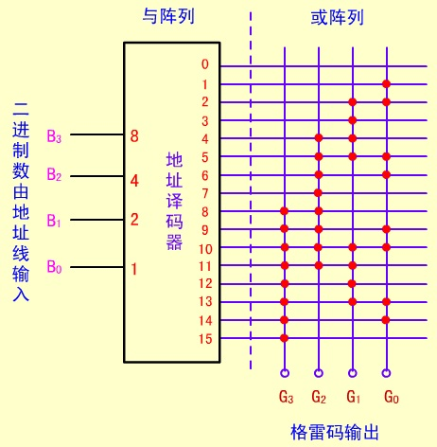
4.3.1 掩模ROM
3、ROM结构的点阵图表示法
最小项表达式
G₃=∑(8,9,10,11,12,13,14,15) G₂=∑(4,5,6,7,8,9,10,11) G₁=∑(2,3,4,5,10,11,12,13) G₀=∑(1,2,5,6,9,10,13,14)

Slide 32
4.3.2 可编程ROM
1、EPROM存储元
2、E²PROM存储元

Slide 33
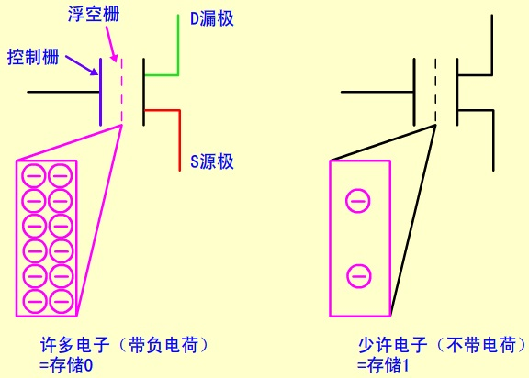
4.4 FLASH存储器
FLASH存储器也译成闪速存储器，它是高密度非易失性的读／写存储器。它既有RAM的优点，又有ROM的优点。
闪速存储器中的存储元，由单个MOS晶体管组成： 漏极S和源极D，控制栅和浮空栅。

Slide 34
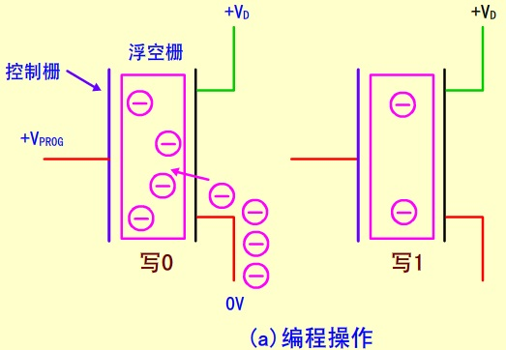
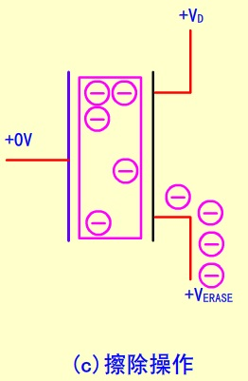
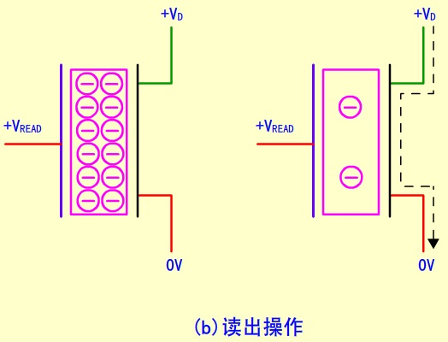
4.4 FLASH存储器
FLASH存储器的基本操作

Slide 35
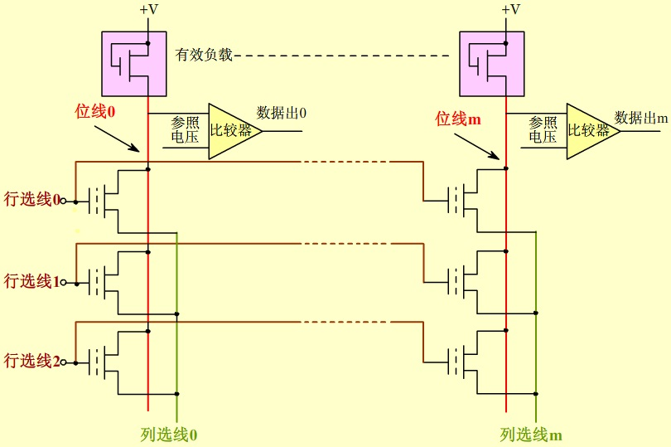
4.4 FLASH存储器
FLASH存储器的阵列结构

Slide 36
4.5 存储器容量的扩充
4.5.1 字长位数扩展
给定的芯片字长位数较短，不满足设计要求的存储器字长，此时需要用多片给定芯片扩展字长位数。
方法：地址线和控制线公用，而数据线单独分开连接。
所需芯片数：设计要求存储容量除以已知芯片存储容量。

Slide 37
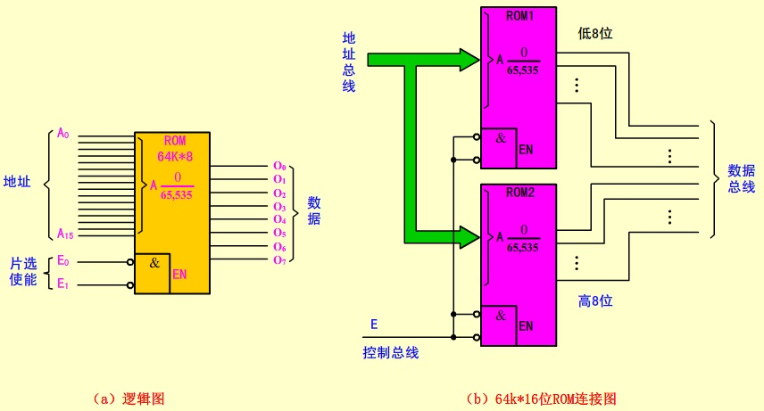
4.5.1 字长位数扩展
例：利用64K×8位ROM芯片，设计一个64K×16位的ROM。
解：两个芯片的地址总线公用，控制总线也公用，而数据线分成高８位和低８位。

Slide 38
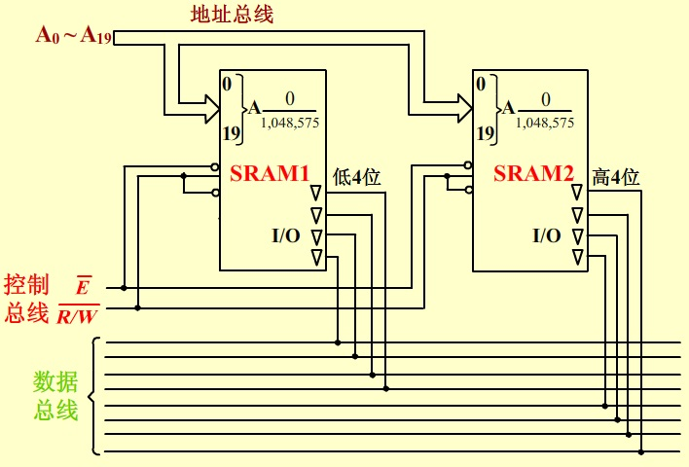
4.5.1 字长位数扩展
例：SRAM字长位数扩展

Slide 39
4.5.2 字存储容量扩展
给定的芯片存储容量较小，不满足设计要求的总存储容量，此时需要用多片给定芯片来扩展字数。
方法：数据总线和低位地址总线公用，控制总线中R/W公用，使能端EN不能公用，它由地址总线的高位段译码来决定片选信号。
所需芯片数：设计要求存储容量除以已知芯片存储容量。

Slide 40
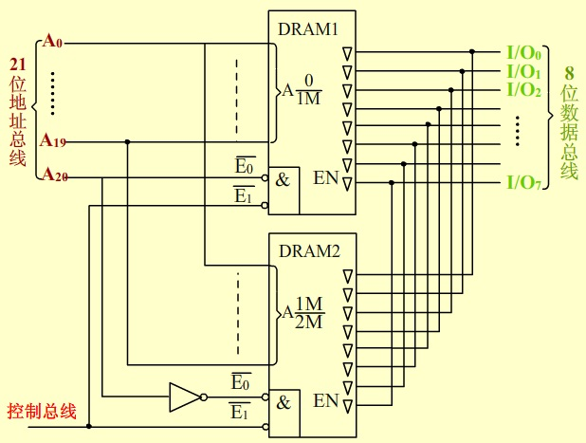
4.5.2 字存储容量扩展
例：DRAM存储容量扩展。

